Slide 1
EXPRESS FOOD
Analyse de l’utilisation du site
Conception de la base de donnée
R. Thomas

Slide 2
Etapes de conception de la base de donnée
Analyse:
quels sont différents les utilisateurs du site.
utilisation par utilisateur.
ordre des actions effectuées par les utilisateur.
Définition:
des classes de données nécessaires à l’utilisation
des liens entre les classes
des informations nécessaires dans les classes.
Réalisation du modèle de la base de donnée.

Slide 3
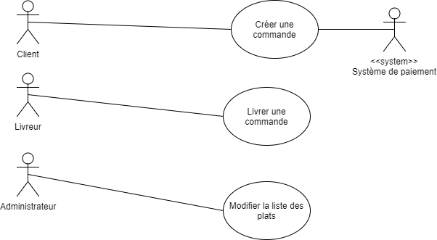
Diagramme de cas d’utilisation préliminaire

Slide 4
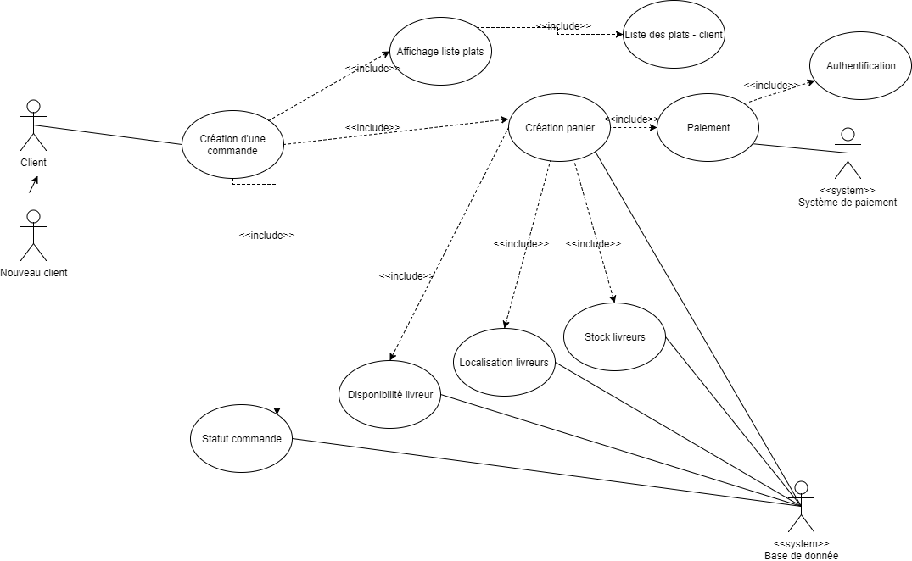
Diagramme de cas d’utilisation Créer une commande

Slide 5
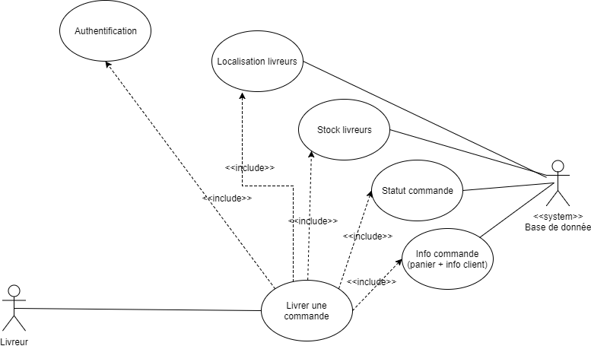
Diagramme de cas d’utilisation Livrer une commande

Slide 6
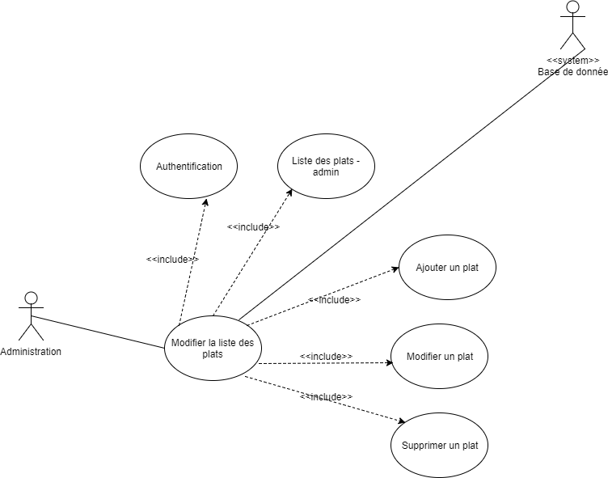
Diagramme de cas d’utilisation Modifier les plats (ajouter un plat)

Slide 7
Diagramme de séquence Créer une commande

Slide 8
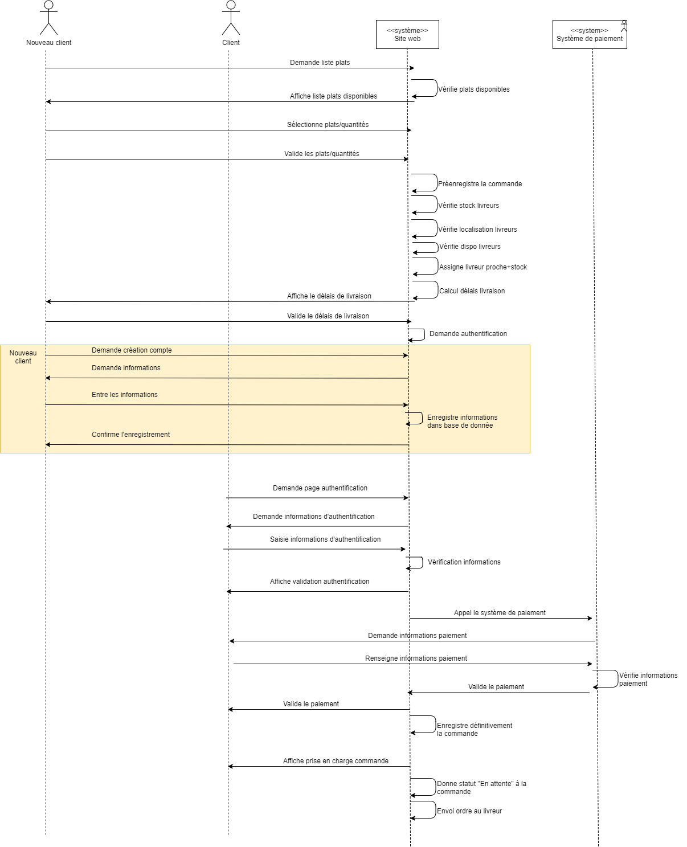

Slide 9
Diagramme de séquence Livrer une commande

Slide 10
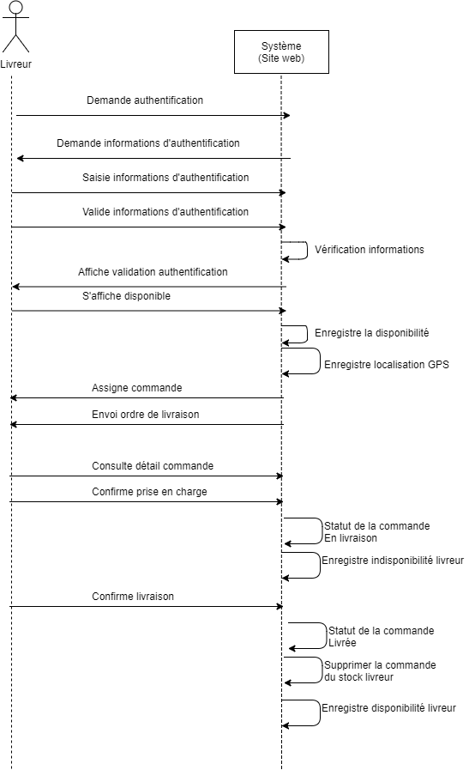

Slide 11
Diagramme de séquence Ajouter un plat

Slide 12
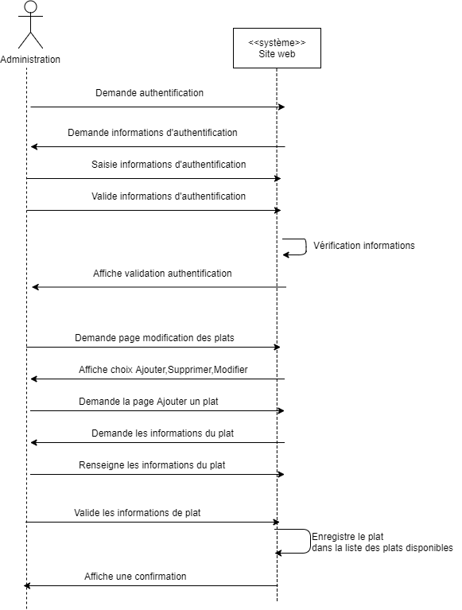

Slide 13
Diagramme de classe

Slide 14
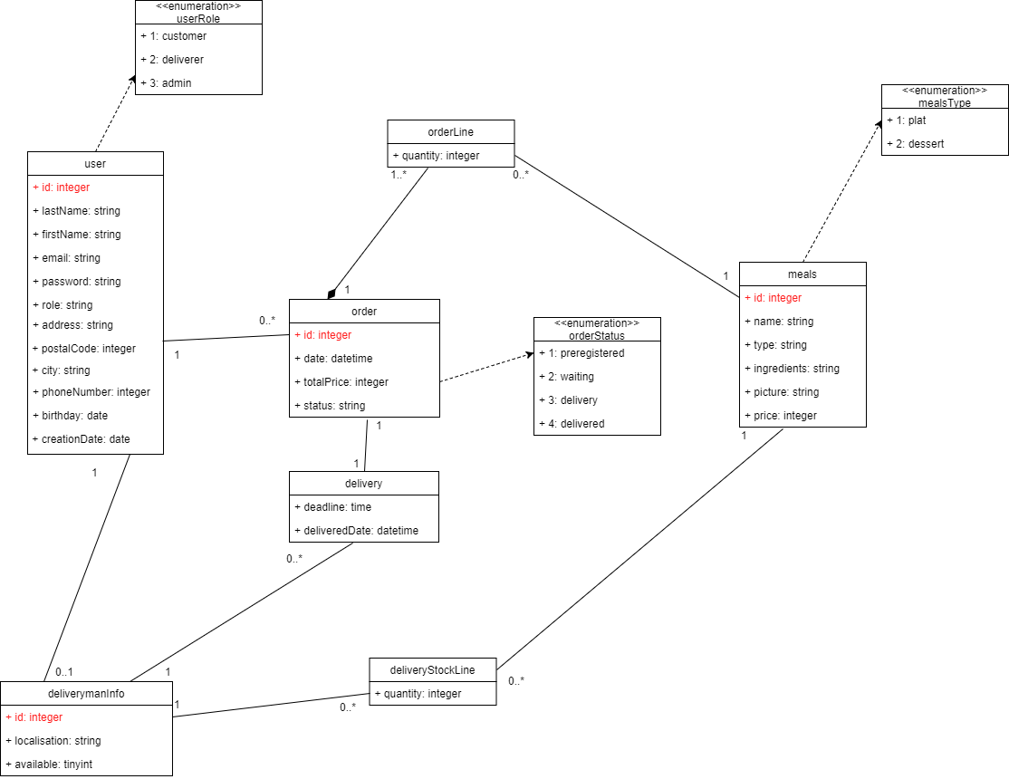

Slide 15
Modèle physique de donnée

Slide 16
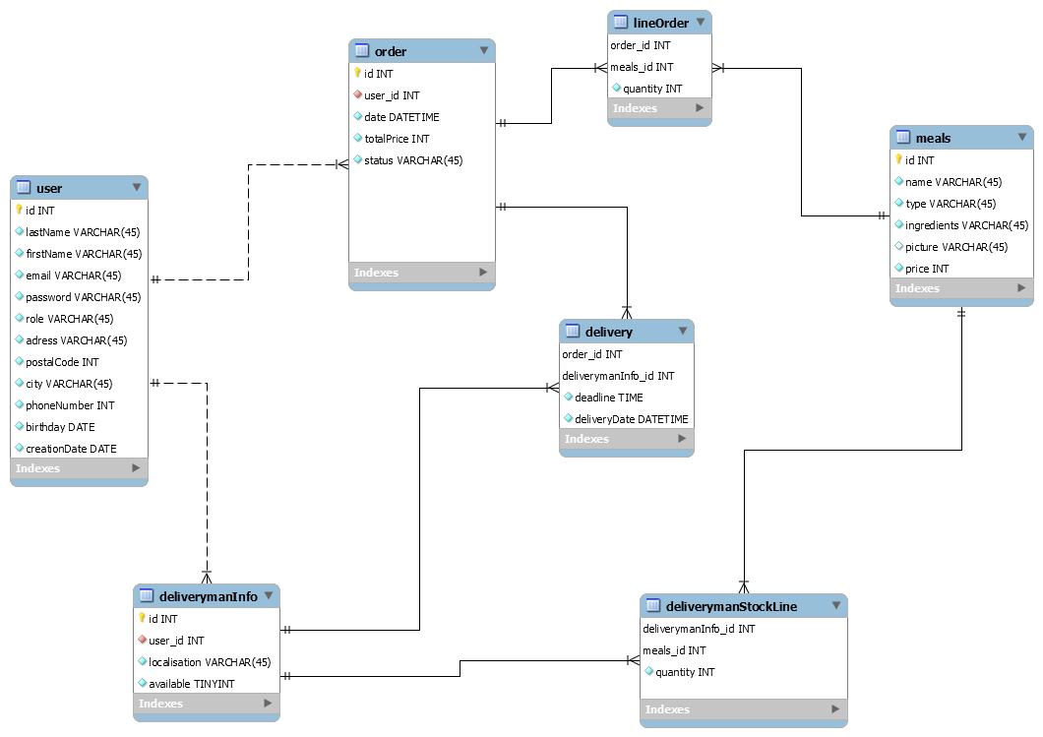

Slide 17
FIN
Des questions ?

